Slide 1
Федеральное агентство по образованию
Государственное образовательное учреждение
высшего образования
ПЕТРОЗАВОДСКИЙ ГОСУДАРСТВЕННЫЙ УНИВЕРСИТЕТ
Кафедра физики твердого тела
“Распространение света в оптоволоконном кабеле. Типы и характеристики оптоволокна”
Выполнили: студенты 5 курса
Физико-технического института, гр.21514
Cемин Денис Евгеньевич
Яковлев Олег Андреевич

Slide 2
Содержание
Введение;
Изготовление оптоволокна;
Структура оптоволокна;
Волоконно-оптическая линия;
Распространение света в оптоволоконном кабеле;
Полоса пропускания;
Спектры поглощения;
Затухание сигнала в оптоволокне;
Типы и характеристики оптоволоконной линии
Классификация волокон;
Модовая структура света;

Slide 3
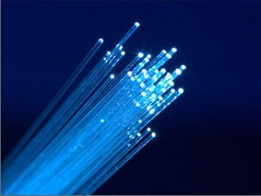
Введение
Волоконная оптика рассматривается как метод передачи информации из одной точки пространства в другую. При этом переносящей информацию средой является оптическое волокно (тонкая стеклянная или пластиковая нить).
Оптическое волокно — нить из оптически прозрачного материала (стекло, пластик), используемая для переноса света внутри себя посредством полного внутреннего отражения.
Рис. 1 Вид оптического волокна

Slide 4
Изготовление оптоволокна
При изготовлении оптоволокна применяется кварцевое стекло или полимерные материалы. Кварцевое оптическое волокно основано на плавленом кварце – ценном породообразующем минерале. Благодаря его свойствам оптоволокно на основе кварцевого стекла имеет множество положительных характеристик, таких как:
Хорошую оптическую прозрачность, что позволяет при передаче информации задействовать волны различного диапазона;
Низкий показатель затухания. Благодаря этому свойству данные могут передаваться на дальние расстояния, что расширяет сферу использования кварцевого оптоволокна;
Стойкость к длительному воздействию высоких температур.

Slide 5
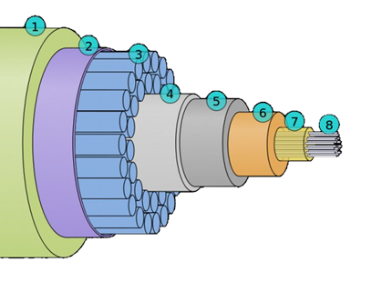
Структура оптоволокна
Строение подводного оптоволоконного кабеля:
Полиэтилен;
Лавсановая пленка;
Витые стальные провода;
Алюминиевый "водный барьер“;
Поликарбонат;
Медная или алюминиевая трубка;
Углеводородный гель;
Оптоволокно;
Рис. 2 Строение оптоволоконного кабеля

Slide 6
Волоконно-оптическая линия
Источник, который преобразует электрический сигнал в световой, представ­ляющий собой либо светоизлучающий, либо лазерный диод. Управ­ляющее устройство преобразует входной сигнал в сигнал определенной формы, необходимой для управления источником.
Волоконно-оптический кабель — среда, по которой распространяется световой сигнал. Кабель состоит из волокна и защитных оболочек.
Детектор предназначен для приема светового сигнала и его обратного преобразования в электрический сигнал.
Соединители (коннекторы) предназначены для подключения волокон к источнику, детектору и для соединения волокон между собой.
Рис. 3 Основные элементы в оптоволоконной линии

Slide 7
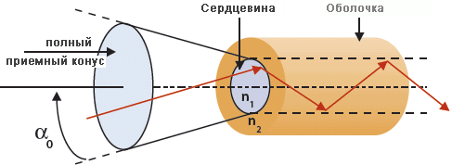
Распространение света в оптоволоконном кабеле
На рис. 4 представлена схема распространения света по волокну. Свет заводится внутрь волокна под углом, больше критического, к границе ядро/оптическая оболочка и испытывает полное внутреннее отражение на этой границе. Поскольку углы падения и отражения совпадают, то свет и в дальнейшем будет отражаться от границы. Таким образом, луч света будет двигаться зигзагообразно вдоль волокна.
Рис. 4 Полное внутреннее отражение в оптическом волокне

Slide 8
Полоса пропускания
Материальная дисперсия ограничивает полосу пропускания, которая измеряется в МГц/км (ГГц/км, ТГц/км).
Например: Если ширина спектра излучения светодиода со свечением в ближнем инфракрасном диапазоне (800 нм) составляет 50 нм, то световые импульсы расширяются на 5 нс при прохождении каждого километра, следовательно, сквозь такую километровую линию можно пропустить сигнал с максимальной частотой примерно 100 МГц, а полоса пропускания кабеля будет 100 МГц/км.
Длины волн 1.3 мкм и 1.5 мкм (минимумы по поглощению для волокон некоторых типов) являются также точками минимальной материальной дисперсии.

Slide 9
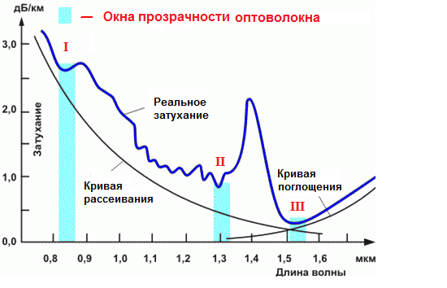
Спектры поглощения
Окна прозрачности (все в инфракрасном диапазоне): 0.85 мкм, 1.3 мкм, 1.55 мкм.
В соответствие этим окнам выпускаются и излучатели. На данный момент все скоростные системы оптической передачи работают в одном из трех диапазонов:
C-полоса (1530-1565нм)
L-полоса (1565-1620нм)
Окно прозрачности вблизи 1.3 мкм
Рис. 5 Окна прозрачности

Slide 10
Преимущества волоконной оптики как коммуникационной среды
ВОЛС имеет следующие преимущества:
Широкая полоса пропускания;
Низкие потери;
Нечувствительность к электромагнитным помехам;
Малый вес;
Малый размер;
Безопасность;
Секретность;

Slide 11
Характеристики волокна
Дисперсия;
Затухание (рассеяние, поглощение);
Микроизгибные потери;
Численная апертура;
Прочность;
Влияние ионизирующего излучения.

Slide 12
Дисперсия
Дисперсия – расплывание светового импульса по мере его движения по оптическому волокну. Дисперсия ограничивает ширину полосы пропускания и информационную емкость кабеля. Скорость передачи битов должна быть при этом достаточно низкой, чтобы избежать перекрытия различных импульсов. Чем ниже скорость передачи сигналов, тем реже располагаются импульсы в цепочке и тем большая дисперсия допустима.
Существует три вида дисперсии:
- модовая;
- молекулярная;
- волноводная;

Slide 13
Затухание
Затуханием называется потеря оптической энергии по мере движения света по волокну. Измеряемое в децибелах на километр, оно изменяется от 300 дБ/км для пластикового волокна до примерно 0,21 дБ/км для одномодового волокна. Зависит от длины волны света.
Рассеяние связано с неоднородностью волокна и его структурой.
Поглощение – процесс, при котором неоднородности волокна поглощают оптическую энергию и преобразуют ее в тепло.
Рис. 6 Рассеяние

Slide 14
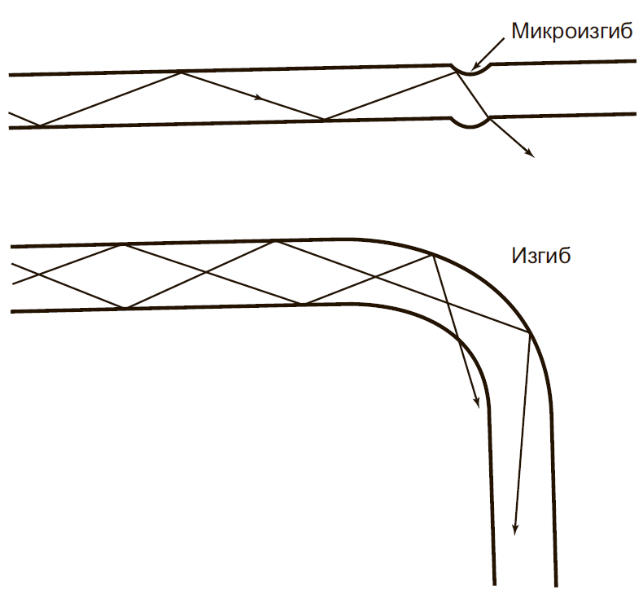
Микроизгибные потери
Этот вид затухания связан с небольшими вариациями профиля границы ядро / оптическая оболочка. Данные вариации границы могут приводить к отражению мод высокого порядка под углами, не допускающими дальнейших отражений. При этом свет покидает волокно. Микронеоднородности границы могут возникнуть при производстве волокна. Развитие технологий производства направлено на уменьшение этих микронеоднородностей.
Рис. 7 Потери и изгибы волокон

Slide 15
Численная апертура
Численной апертурой (Numeric aperture — NA) называется способность волокна собирать лучи. Только лучи, которые инжектируются в волокно под углом больше критического, смогут распространяться вдоль него. NA волокна является важной характеристикой, так как она указывает на то, как свет вводится в волокно и распространяется по нему.

Slide 16
Прочность
Стеклянные волокна можно согнуть в виде окружности небольшого диаметра или завязать в свободный узел.
Предел прочности волокна на разрыв превосходит ту же величину для стальной нити идентичного размера.
Основная причина, обуславливающая хрупкость волокна — наличие микротрещин на поверхности и дефектов внутри волокна.
Поверхностные дефекты могут возрастать под воздействием растягивающей нагрузки.
Температурные изменения, механические и химические воздействия, обычное старение также приводят к появлению дефектов.

Slide 17
Влияние ионизирующего излучения
Радиационная прочность определяет способность оборудования противостоять ядерным эффектам. Волокна в отличие от проводников не накапливают статические заряды под воздействием радиации.
Волокна противостоят росту затухания в условиях постоянного радиоактивного облучения высокой интенсивности. Радиационное облучение усиливает поглощение на неоднородностях волокна. Рост затухания зависит от величины накопленной дозы и интенсивности облучения.

Slide 18
Классификация волокон
По материалу:
- стеклянные волокна;
- стеклянные волокна с пластиковой оптической оболочкой (PCS);
- пластиковые волокна.
По индексу преломления и модовой структуре:
- многомодовое волокно со ступенчатым индексом;
- многомодовое волокно со сглаженным индексом;
- одномодовое волокно со ступенчатым индексом.

Slide 19
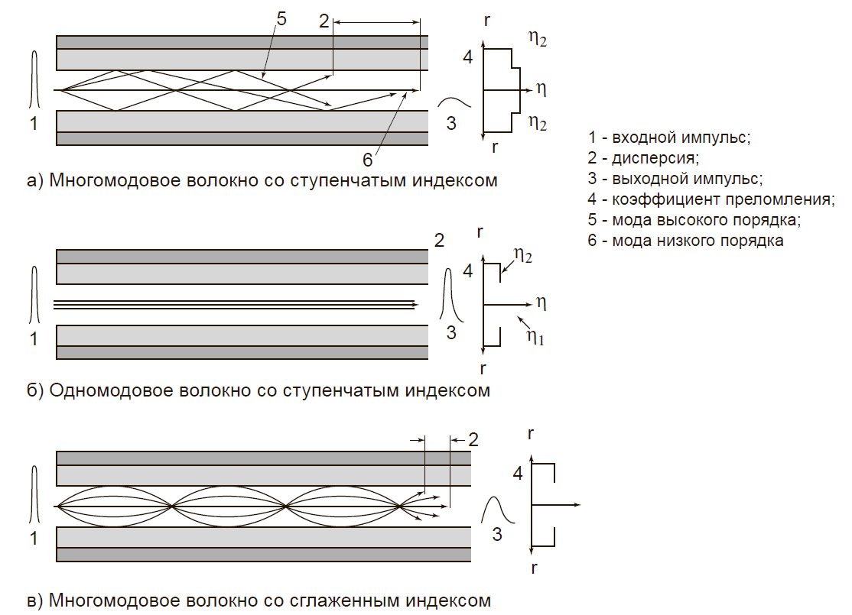
Модовая структура света
Рис. 8 Типы распространения света в волокне

Slide 20
Волокно со ступенчатым индексом
Ядро диаметром 100-970 мкм;
Может быть стеклянным, PSC или пластиковым;
Наиболее распространенный тип;
Дисперсия 15-30 нсек/км;
Не обеспечивает максимальную полосу пропускания и минимальные потери.

Slide 21
Волокно со сглаженным индексом
Ядро состоит из большого числа концентрических колец, при удалении от центральной оси ядра показатель преломления каждого слоя снижается;
Диаметр ядер 50, 62,5 и 85 мкм;
Диаметр оптической оболочки 125 мкм;
Дисперсия от 1 нсек/км и менее;
Используются там, где требуются широкие полосы пропускания (передача телевизионного сигнала, локальные сети, компьютеры).

Slide 22
Одномодовое волокно
Имеет малый диаметр – 5-10 мкм;
Оптическая оболочка должна быть в десять раз толще, чем ядро одномодового волокна;
Отсутствует модовая дисперсия;
Характеристики одномодовой системы ограничены возможностями электроники, а не волокна.

Slide 23
Заключение
• Существует три вида волокон: со ступенчатым индексом, со сглаженным индексом и одномодовое.
• Чем меньше диаметр ядра, тем шире полоса пропускания и меньше потери.
• Волокна разного качества находят применение в различных областях техники.
• Дисперсия – один из факторов, ограничивающих качество волокна.
• Численная апертура определяет собирательную способность волокна.
• Волокна имеют более высокий предел прочности на разрыв по сравнению с медными проводниками.

